Slide 1
你
画
我
猜
2022 PROJECT PLAN REPORT
项目计划报告
guess&draw
小组成员：
张隽涵
金书毅
蔡弘涛
陈曦冉
康克

Slide 2
01
游戏功能
GAME FUNCTION
目录
02
分工介绍
CONTENTS
DIVISION OF LABOR INSTRUCTION
03
主要使用工具
MAIN USED TOOLS

Slide 3
第一部分
PART 01
游戏功能

Slide 4
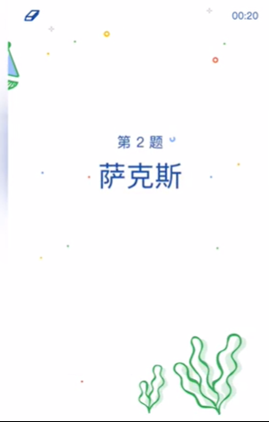
AI智能识别
根据题库出题
用户进入AI智能识别游戏后，系统会从AI训练的题库中随机抽取一道题目给用户进行绘画。

Slide 5
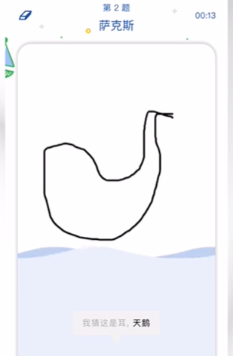
AI智能识别
用户根据系统所给题目进行绘画，在绘画的过程中，（用户已进行绘画）AI会每隔一秒对用户当前所画内容进行猜测，并进行语音播报。绘画过程中会播放背景音乐，根据用户本次绘画所剩时间的长短，音乐会由轻快变急促。用户还可以使用橡皮擦清除自己目前绘画进行重新绘图。

Slide 6
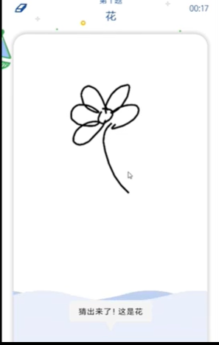
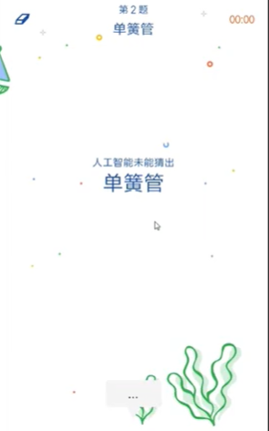
AI智能识别
若AI猜测正确，根据分值对用户进行加分并将用户的画作保存在小程序中，用户在主页面的选项中可以进行查看；开始下一道题。
若在规定的时间内（20s）AI仍没有给出正确的答案，绘图失败，提示用户选择对本图“再来一次”或返回“主页面”。

Slide 7
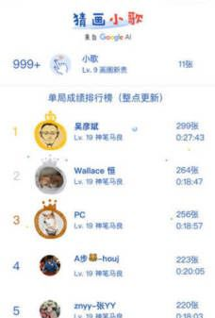
AI智能识别
点击“排行榜”，显示目前单局成绩排行榜，记录并展示每天前一百个连续成功绘画最多的玩家和成绩。

Slide 8
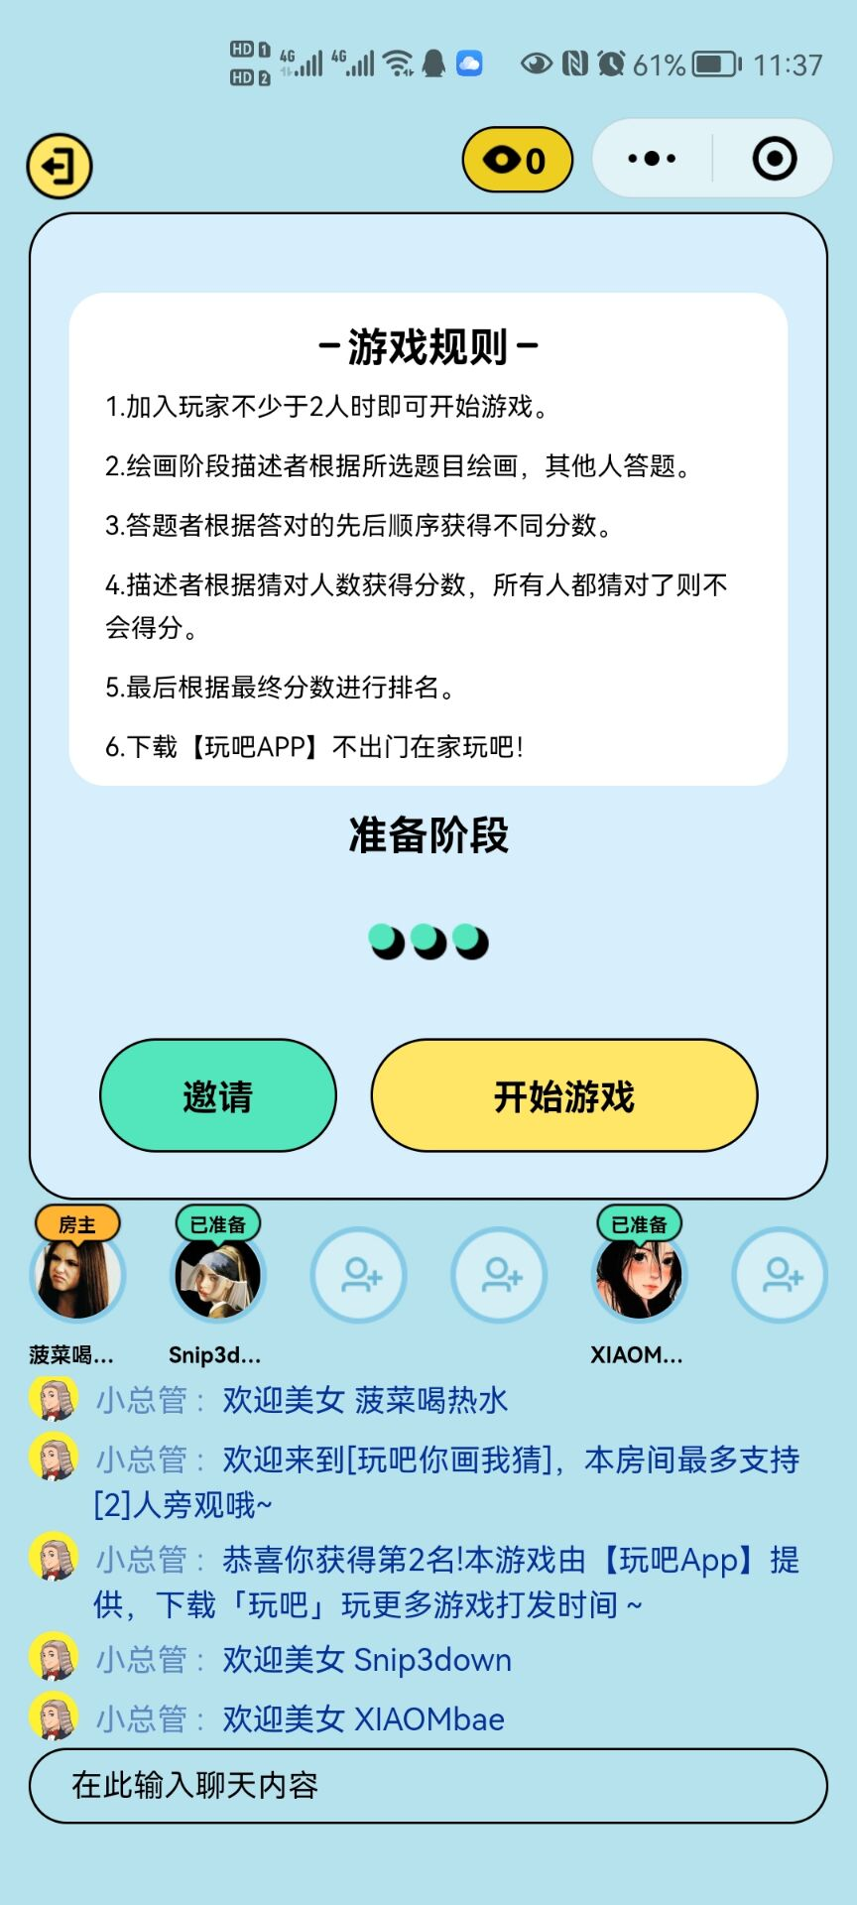
好友猜图
准备阶段
在准备阶段，房主可以邀请好友，在房内多于两人时房主可以选择开始游戏。而准备阶段画板的位置显示了游戏规则。
同时在下面的聊天区，系统会欢迎玩家进入房间。
对于非房主的玩家来说，可以选择邀请好友、准备和退出房间。

Slide 9
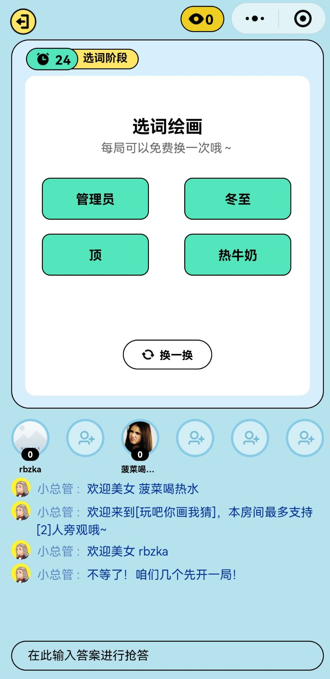
好友猜图
选词阶段
几位玩家轮流作画，在自己作画的时候，可以选择词语绘画，每局可以换一次。选择后会进入作画界面，系统会在评论区提示几个字。

Slide 10
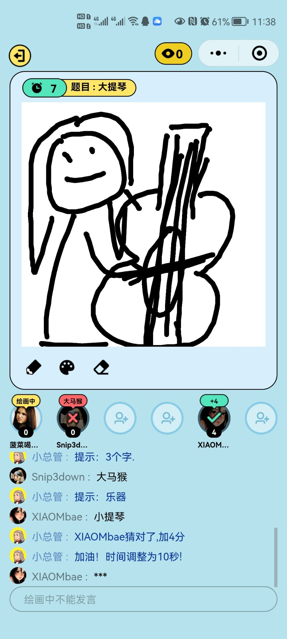
好友猜图
猜词阶段
作画时有三个按键，分别可以调节画笔的粗细、画笔的颜色和橡皮的大小，左上角是时间。
同时，其他玩家可以在评论区打出猜测的答案，当猜出正确答案时，该玩家会加分，且其正确答案会在评论区显示为***号。当时间耗尽或所有玩家都猜出来后，本轮结束。

Slide 11
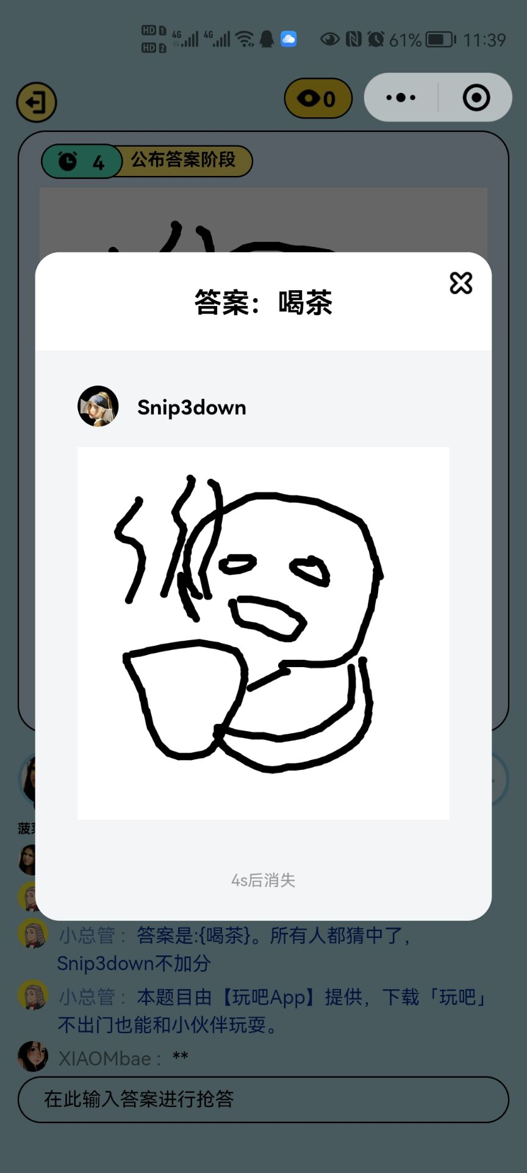
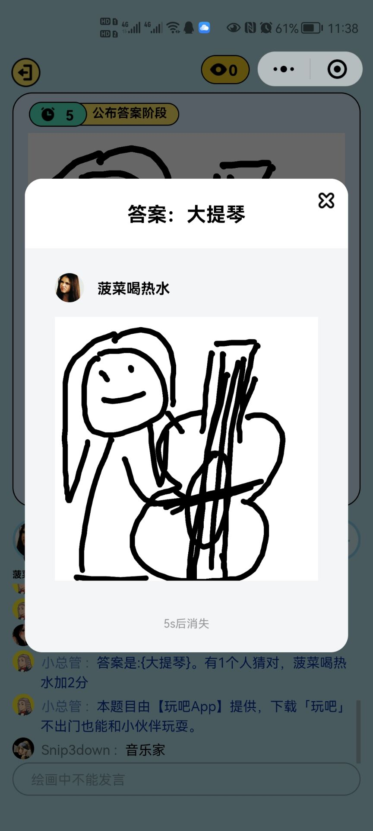
好友猜图
展示阶段
每一个玩家作画结束后，都会弹窗展示几秒其画作，系统也会显示本轮几人答对，作画者加几分。

Slide 12
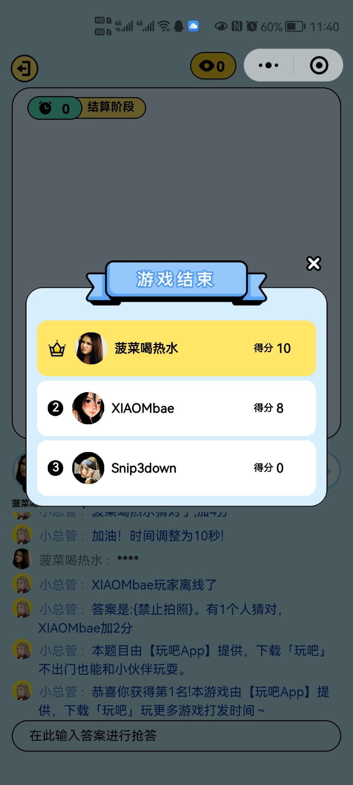
好友猜图
结算阶段
在每一轮结束后（即所有玩家都画过一遍后），会显示游戏结束并且弹出本轮游戏的得分情况，进行排行。关闭弹窗后回到准备阶段页面。

Slide 13
第二部分
PART 01
分工介绍

Slide 14
总体分工
前端（游戏功能实现）
后端
AI训练
测试
文档

Slide 15
前端-题目页面
https://www.ypppt.com/
倒计时视图
题目区域
背景间距
用户交互区域
在题目布局界面，进行倒计时重置，并向用户展示题目

Slide 16
前端-答题页面
https://www.ypppt.com/
题目试图
倒计时视图
绘画区域
在答题页面，用户可以在绘画区域进行答题，界面顶端提示当前题目。在屏幕右上角提示用户所剩时间。在绘画区域的下端，每隔一秒AI识别用户当前会话答案。该界面向后端传送画板数据向后端发送
AI识别目前绘画图案

Slide 17
前端-结算页面
https://www.ypppt.com/
展示用户画作
未识别提示
在结算界面，如果后端返回正确结果，则展示用户作品。若返回结果为错误，则显示正确答案。
正确答案
正确回答页面
未识别回答页面

Slide 18
前端-好友猜图页面
https://www.ypppt.com/
游戏规则展示
在前端展示在线好友头像并可以点击邀请好友。在消息输入框中用户可以输入消息。房间内的消息将从后端获取后将展示在消息框视图中。房间顶端展示游戏规则。
好友展示
消息框视图
消息输入框

Slide 19
好友猜图页面
选词视图
前端打印后端传来的备选词条数据，供用户进行选择。

Slide 20
前端-好友猜图页面
绘画视图
前端进行绘画，并将
画布传给后端并刷新。
前端展示用户绘制
结果并进行打分

Slide 21
后端
https://www.ypppt.com/
采用技术：
Spring Boot，MyBatis-Plus、MySQL
主要功能：
从题库中随机抽题
调用Python代码，将前端获取到的图片传入训练好的模型，返回图片预测结果
记录成绩信息
查询当日玩家成绩排行榜
实现游戏房间逻辑
从题库随机抽四个词，获取选定词的提示信息
存储绘图用户的当前画作
获取输入框中的答案，判断是否正确
存储房间聊天记录在文本文件中
记录每个人得分，游戏结束后结算得分，查询用户得分排行榜

Slide 22
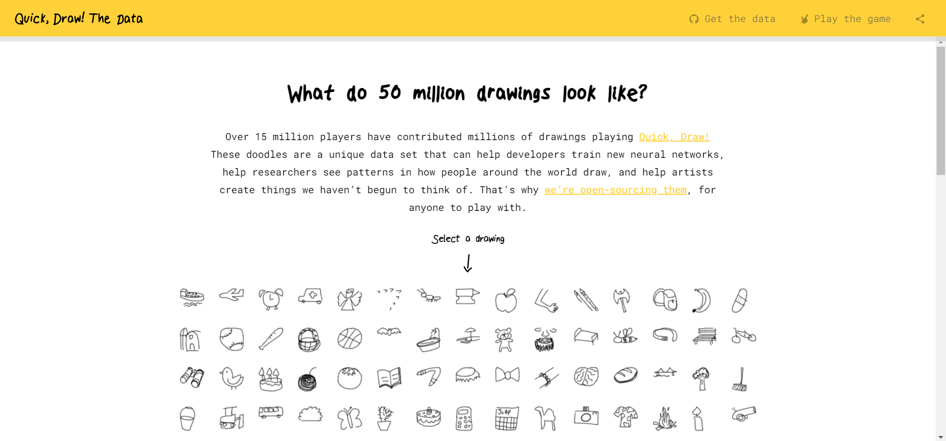
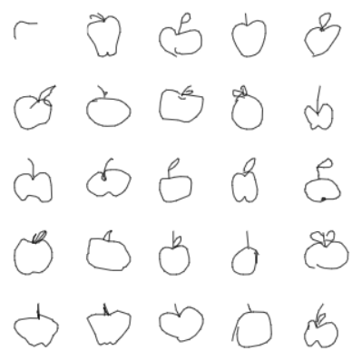
AI训练的数据集
url:https://quickdraw.withgoogle.com/data

Slide 23
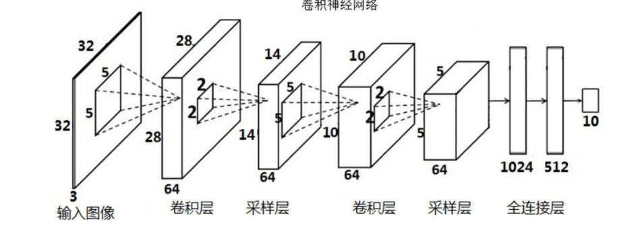
训练方式--神经网络

Slide 24
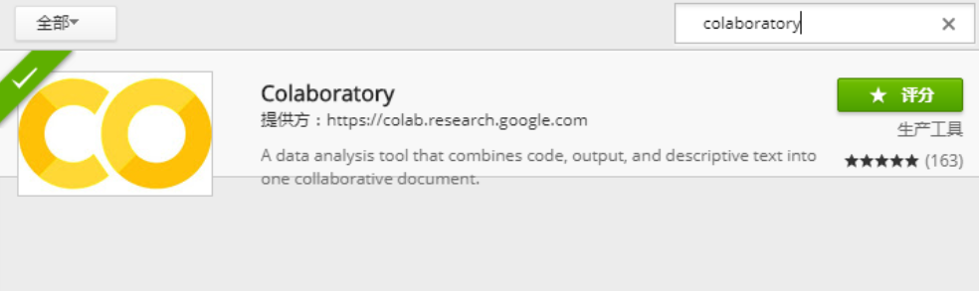
训练云服务器--Colaboratory
Colaboratory 是一个 Google 研究项目，旨在帮助传播机器学习培训和研究成果。它是一个 Jupyter 笔记本环境，不需要进行任何设置就可以使用，并且完全在云端运行。Colaboratory 笔记本存储在 Google 云端硬盘中，并且可以共享，就如同您使用 Google 文档或表格一样。Colaboratory 可免费使用，而且最重要的还提供免费的英伟达Tesla K80 GPU。

Slide 25
游戏测试
https://www.ypppt.com/
TITLE HERE
功能测试
请输入标题
黑盒测试
验证设计
功能正确性
模拟用户
感谢您使用我们的PPT模板，请在此输入您需要的文字内容
感谢您使用我们的PPT模板，请在此输入您需要的文字内容
感谢您使用我们的PPT模板，请在此输入您需要的文字内容
感谢您使用我们的PPT模板，请在此输入您需要的文字内容

Slide 26
压力测试
服务端的压力测试
CPU使用率
TPS
1
2
3
4
内存占用率
响应时间

Slide 27
弱网测试
01
不同网络情况，游戏的运行情况，如：edge、2g、3g、4g、情况。
02
不同丢包率情况下游戏的运行情况
03
通过工具设置网络代理来实现，常用的fiddler、network link conditioner

Slide 28
文档
https://www.ypppt.com/
需求分析 两周
概要设计 三周
详细设计 四周
项目报告 两周

Slide 29
第三部分
PART 02
使用开发工具

Slide 30
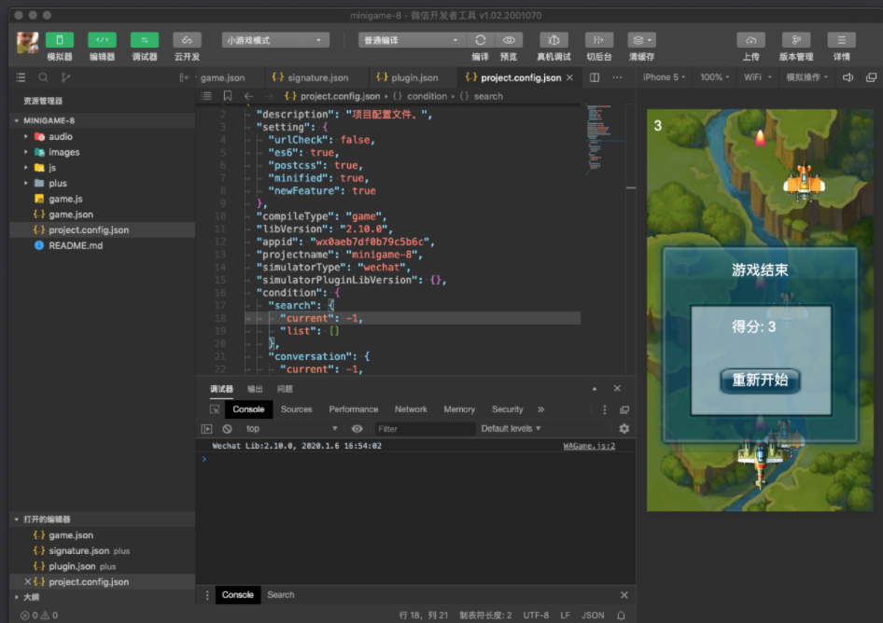
前端--微信小程序小游戏开发工具

Slide 31
后端
开发语言：JAVA
开发工具：IDEA
使用框架：SpringBoot+MyBatis

Slide 32
AI训练
开发语言：python
开发工具：pycharm
主要使用库：pytorch

Slide 33
谢谢！

